Slide 1
Banco de dados
Prof. Luis Fernando / Robson Souza
Senai 5.13 - Jaguariúna

Slide 2
JOINS
Vamos começar com uma explicação detalhada sobre os JOINs no MySQL e, em seguida, criaremos uma base de dados para demonstrar os exemplos práticos de cada tipo de JOIN. Por fim, montaremos um banco de dados do zero e desenvolveremos exercícios com soluções.

Slide 3
JOINs no MySQL
JOINs são utilizados para combinar registros de duas ou mais tabelas com base em uma condição relacionada entre elas. Os JOINs mais comuns em MySQL são:
INNER JOIN
LEFT JOIN
RIGHT JOIN
FULL JOIN (não suportado diretamente no MySQL, mas podemos simular)
CROSS JOIN

Slide 4
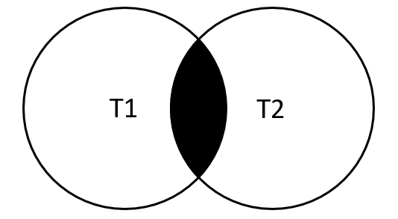
INNER JOIN
Retorna apenas os registros onde há uma correspondência nas duas tabelas.

Slide 5
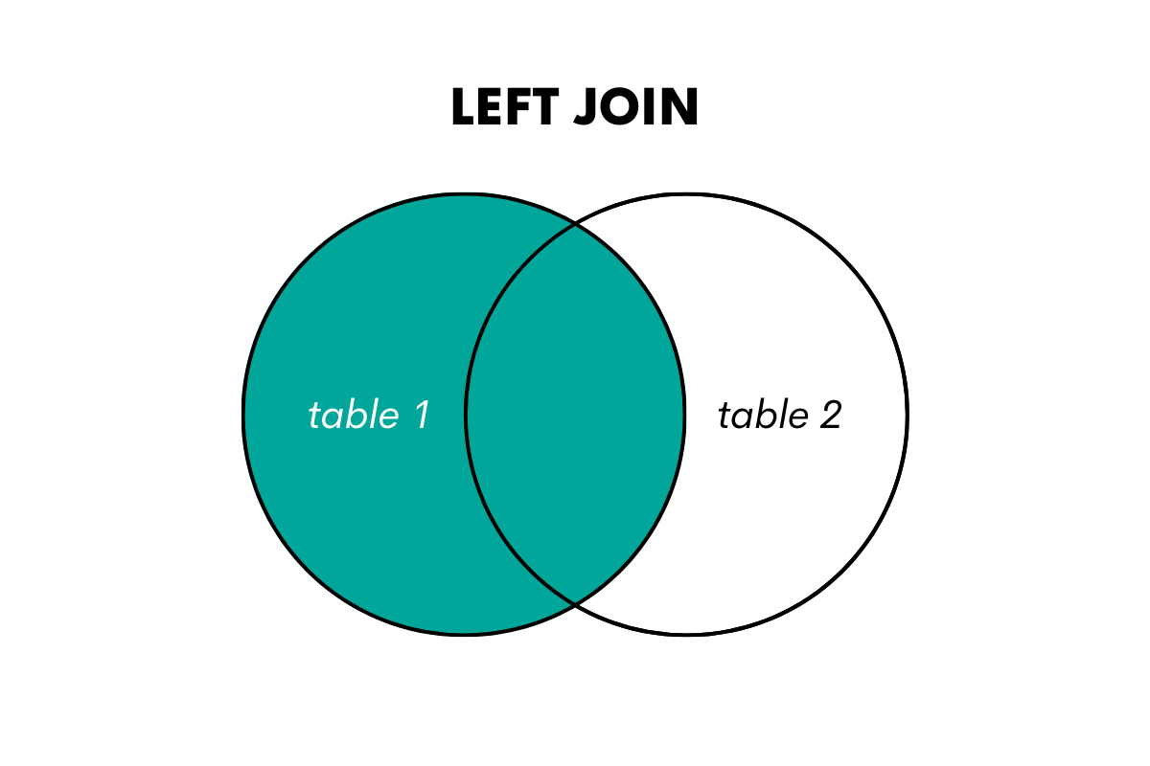
LEFT JOIN
Retorna todos os registros da tabela à esquerda e os registros correspondentes da tabela à direita. Onde não houver correspondência na tabela da direita, os resultados serão NULL

Slide 6
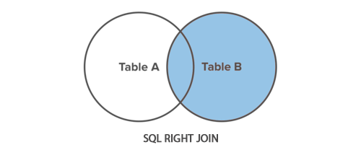
RIGHT JOIN
Retorna todos os registros da tabela à direita e os registros correspondentes da tabela à esquerda. Onde não houver correspondência na tabela da esquerda, os resultados serão NULL.

Slide 7
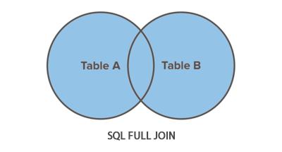
FULL JOIN (Simulado)
Retorna todos os registros das duas tabelas, colocando NULL onde não há correspondência. MySQL não suporta FULL JOIN diretamente, mas podemos simulá-lo usando LEFT JOIN e RIGHT JOIN com UNION.

Slide 8
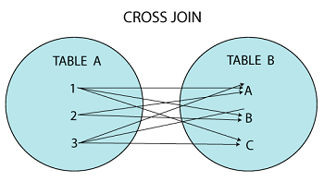
CROSS JOIN
Retorna o produto cartesiano das tabelas envolvidas, ou seja, todos os pares possíveis de registros das duas tabelas.

Slide 9
Criando uma Base de Dados para Exemplos de JOINs
Vamos criar duas tabelas para nossos exemplos: clientes e pedidos.
Criação do banco de dados e INSERTS no README.MD da aula.

Slide 10

Exemplos
Inner Join – A query vai exibir apenas clientes que tem pedidos.
Explicação: O INNER JOIN mostra apenas os registros em que os id_cliente das tabelas clientes e pedidos coincidem.

Slide 11

Exemplos
Left Join - Exibe todos os clientes, com seus pedidos (se existirem).
Explicação: O LEFT JOIN retorna todos os registros da tabela clientes. Para os clientes sem pedidos, os valores de produto e valor serão NULL.

Slide 12

Exemplos
RIGHT JOIN - Exibe todos os pedidos, com os clientes correspondentes (se existirem).
Explicação: O RIGHT JOIN retorna todos os registros da tabela pedidos. Para pedidos sem clientes correspondentes, nome será NULL.

Slide 13
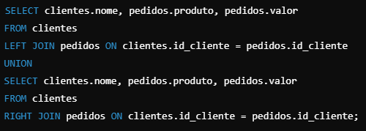
Exemplos
FULL JOIN (Simulação) – Combina LEFT e RIGHT JOINS
Explicação: Esse FULL JOIN simulado retorna todos os registros de ambas as tabelas, mostrando NULL onde não há correspondência.

Slide 14

Exemplos
Cross Join - Exibe o produto cartesiano entre as duas tabelas.
Explicação: O CROSS JOIN combina cada registro de clientes com cada registro de pedidos, gerando todas as combinações possíveis.

Slide 15
Conclusão
Os JOINs são fundamentais para o trabalho com bancos de dados relacionais, pois permitem integrar e relacionar dados distribuídos em diferentes tabelas. Eles são essenciais para responder a perguntas complexas e extrair insights mais profundos, como ao relacionar vendas com clientes, produtos com fornecedores, ou autores com livros, conforme o exemplo que vimos.

Slide 16
Conclusão
A capacidade de usar JOINs eficientemente não só torna as consultas mais poderosas como também promove a organização e normalização do banco de dados, evitando duplicação de dados e facilitando a manutenção. Dominar os JOINs é uma habilidade crucial para qualquer profissional que trabalhe com SQL, pois são amplamente aplicáveis em análises de dados, relatórios, desenvolvimento de aplicativos e manutenção de sistemas.

Slide 17
Conclusão
Esses comandos também têm grande importância na otimização de consultas. Usar o JOIN correto em cada situação ajuda a melhorar a performance e eficiência das operações no banco de dados. Portanto, conhecer bem o funcionamento e as aplicações dos JOINs é essencial para quem busca se destacar na área de banco de dados e alcançar um nível profissional em SQL e MySQL.

